Slide 1
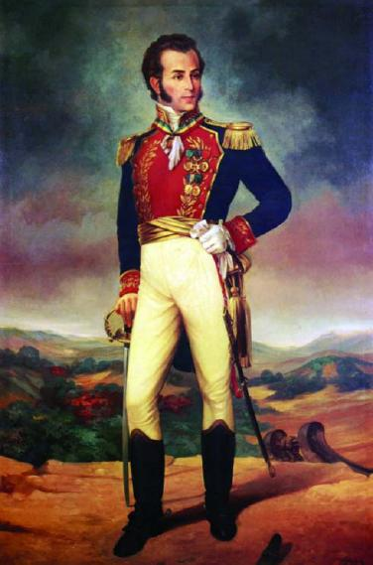
«Gloria al vencedor» le dijeron A SUCRE. Y EL RESPONDIÓ «honor al vencido» Flor María sanchez, quito, 2016
2016-06-23
Para Sociedad Bolivariana del Ecuador
Olmedo 931 y García Moreno
www.sociedadbolivarianadelecuador.org.ec
2283924

Slide 2
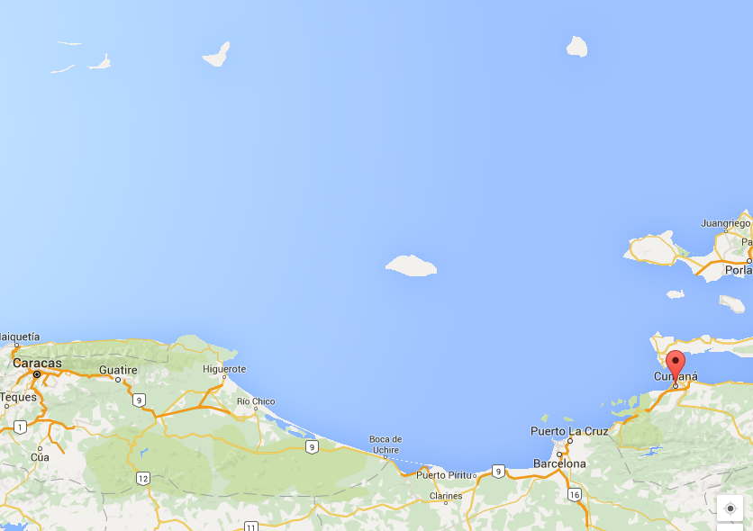
El gran Mariscal de Ayacucho
Nació en Cumaná, Venezuela, el 3 de febrero de 1795.
Fue político, diplomático, filósofo, estadista, estratega y militar, prócer de la independencia americana, presidente de Bolivia, Gobernador del Perú, General en Jefe del Ejército de la Gran Colombia, Comandante del Ejército del Sur y Gran Mariscal de Ayacucho.

Slide 3
El gran Mariscal de Ayacucho
Considerado como uno de los militares más completos entre los próceres de la independencia sudamericana.
Le caracterizó su amor a la libertad, a la patria y a su pueblo; así como su probidad, desprendimiento, ecuanimidad y justicia en el cumplimiento de sus deberes como hombre y como soldado de un ejército que no tuvo miedo para romper las cadenas que oprimían a nuestras sociedades.
«Condena el abuso de la libertad y con sobrada razón puesto que el libertinaje arrastra a la anarquía al despotismo, es libre el pueblo que se deja gobernar por las leyes».

Slide 4
el gran mariscal de ayacucho
Su vida y obra interesante, con aportes universales. Excepcional hombre de su tiempo, Con reflexiones y preocupaciones por la libertad e independencia. Junto con el ejército patriota, se dedicó a construir una patria independiente del dominio foráneo.
Testigo de una historia que se desarrolló con violencia. Su pensamiento y su energía los concentró en una espada para romper las cadenas del odio y la opresión, ignorancia y sometimiento.
El despertar de América comienza con los primeros gritos de libertad de Bolívar y Sucre. Impulsaron a Venezuela, Colombia, Bolivia, Ecuador y Perú, a emprender la independencia. Dedicaron su vida, para darnos el preciado don de la libertad.

Slide 5
el gran mariscal de ayacucho 1795-1830
A los 25 años luego
de independencia
Guayaquil.
9 Oct 1820
cadete la compañía de Húsares Nobles de Fernando VII
conoció a Bolívar. Participó en la guerra de independen-cia de Venezuela
ascendido al grado de general
Estuvo junto a Bolívar en la campaña por la libertad de Colombia
(1820)
Bolívar le encargó la campaña de liberación de nuestra patria.
A los 23 años
(1818)
18 años
(1813)
15 años
(1810)

Slide 6
el gran mariscal de ayacucho 1795-1830
A los 30 años
6 de octubre 1825. Elegido 1er presidente Bolivia
combatió contra los realistas en Huachi (Ambato) donde fue derrotado
Reorganizó fuerzas patriotas y, venció a los realistas en la Batalla de Cone (Yaguachi, Guayas)
dirigió la marcha hasta triunfar en Pichincha el 24 de mayo de 1822
Continuó la campaña en el Perú y junto a Bolívar venció a los ejércitos realistas en Junín
El 9 de diciembre venció
promulgó leyes progresistas; ejecutó división política (Constitución) impulsó instrucción pública; organizó administración; encaminó programas de recuperación económica.
Asesinado 4 junio 1830 (edad 35)
A los 29 años
Junín 6 agosto
(1824)
27 años
(1822)
26 años
12 de sep
1821

Slide 7
Sucre como diplomático
Sucre vencía a los españoles no sólo en el campo de la batalla sino también en el terreno de la discusión diplomática.
En los Congresos Sucre se manifestó moderado en sus opiniones, lleno de benevolencia para con todos, asombra una moderación tan grande, con méritos tan eminentes en un joven militar que nunca demostró envanecimiento.

Slide 8
VIDA MILITAR DEL MARISCAL: SUS BATALLAS
«La más halagüeña de todas las recompensas es la de haber servido fiel y útilmente a la patria, a la cual la misma vida, es un justo sacrificio que le tributan sus hijos»
Sucre fue un hombre que hasta en la guerra había procurado evitar el derramamiento excesivo de sangre

Slide 9
El Armisticio de Santa Ana
Tras la liberación de la Nueva Granada y creada la República de Colombia, Bolívar firma con el general español Pablo Morillo, el 26 de noviembre de 1820, un Armisticio y un Tratado de Regularización de la Guerra.
Sucre redactó este Tratado de Armisticio y Regularización de la Guerra, considerado por Bolívar como "el más bello monumento de la piedad aplicada a la guerra".
La importancia de los documentos fue la paralización temporal de las luchas entre los patriotas y los realistas, y el fin de la guerra a muerte iniciada en 1813.
hito en derecho internacional, pues Sucre fijó el trato humanitario para los vencidos en una guerra. Siendo pionero de los derechos humanos.

Slide 10
Practicó un valor difícil de poner en práctica, supo perdonar a sus contrincantes y a sus enemigos.
Sabía rematar hermosamente la guerra, como para honra de América.
Después de la victoria de Ayacucho, terminó con un abrazo entre vencidos y vencedores.
El tuvo en sus manos la vida de sus enemigos y pudiendo acabar con ellos, dejándolos a merced de la justicia, los perdonó y hasta les favoreció.

Slide 11
Campaña en Ecuador
El 11 de enero de 1821, Sucre fue nombrado por Bolívar comandante del Ejército del Sur, que no recibió el cargo porque marchó a Guayaquil para logar que la provincia se incorporase a la República de la Gran Colombia, como pasos previos para la liberación de Quito.
El 19 de agosto de 1821 se da la Batalla de Yaguachi entre tropas independentistas guayaquileñas lideradas por Sucre, contra las tropas realistas. Sucre vence a los españoles y aseguró la independencia definitiva de la Provincia Libre de Guayaquil.

Slide 12
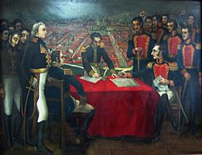
Batalla de Pichincha
Batalla del Pichincha 24 de mayo 1822. Ocurrió en el contexto de las Guerras de Independencia Hispanoamericana, enfrentó al ejército independentista bajo el mando de Sucre y al ejército realista comandado por el Mariscal de Campo Melchor de Aymerich.
La derrota de las fuerzas realistas leales a España condujo a la liberación de Quito y aseguró la independencia de las provincias que pertenecían a la Real Audiencia de Quito.
La capitulación de la batalla de Pichincha, óleo sobre lienzo de Antonio Salas.

Slide 13
Batalla de Pichincha
Destacaron dos factores de triunfo: uno la genial concepción estratégica de Sucre que obligó a trepar a las fuerzas realistas hasta los desfiladeros por donde pretendía pasar; y, la metódica acción disciplinada de todos los batallones sudamericanos de la independencia que a pesar de la diversidad de su procedencia y de sus comando obedecían al mando único de Sucre.
Desde el punto de vista militar y estratégico ha sido y sigue siendo estudiada la Batalla como una prueba clara de destreza militar; y se ve en su desarrollo un magnifico planteamiento de seguridad, de dominio militar y como ejemplo de organización y efectividad.
El 24 de mayo de 1822 la independencia política de nuestra patria que marcó el comienzo de la vida republicana y autónoma.

Slide 14
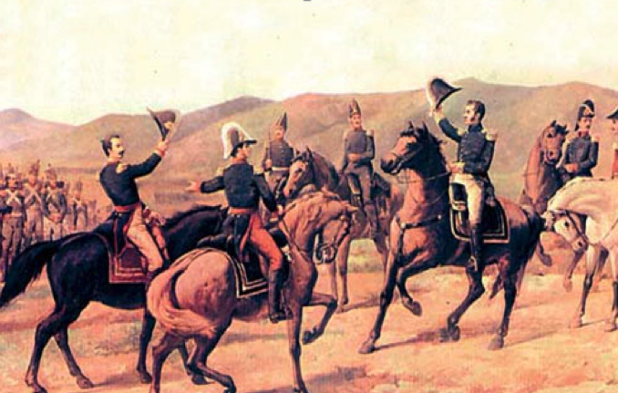
Batalla de ayacucho
La Batalla de Ayacucho fue la última batalla del proceso emancipador, realizada el 9 de diciembre de 1824.
La victoria de los independentistas significó la desaparición del último virreinato en el Perú, y puso fin al dominio colonial español en Suramérica.

Slide 15
Batalla de ayacucho
El General Sucre es el padre de Ayacucho y el redentor de los hijos del sol, el que ha roto las cadenas con que Pizarro envolvió el imperio de los Incas.
Bolívar y Sucre querían un mundo libre y virtuoso, que obedeciera a las elevadas leyes, deseaba ver a los hombres conducidos por una inteligencia benigna.
Con la batalla de Ayacucho, el telón colonial había caído para siempre en la Pampa de la Quinua, escenario de uno de los momentos estelares de la humanidad.
Cuando el Virrey Lacerna, herido y apresado entregó su espada, el General Sucre lo rechazó diciendo honor al vencido, que continúe en manos del valiente.
Luego los términos de la capitulación fueron generosos y caballerosos, así se mostró que la nobleza y la hidalguía eran también de los sudamericanos.

Slide 16
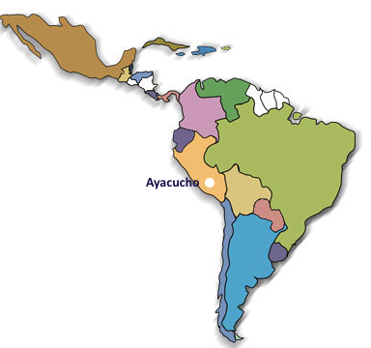
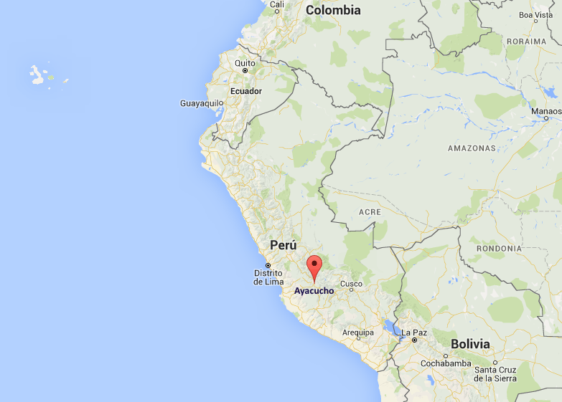
Batalla de ayacucho
Bajo las órdenes de Sucre combatió una efectiva representación de la unidad continental en oficiales provenientes de Venezuela, Colombia, Ecuador, Panamá, Argentina, Perú, Bolivia, Paraguay, Brasil, Chile, Uruguay, Curazao, Puerto Rico, Guatemala y México; y otros procedentes de distintas naciones de Europa.

Slide 17
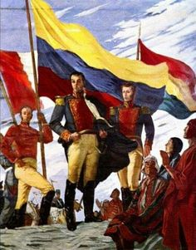
Batalla de tarqui
Tarqui fue el conflicto armado que enfrentó a la República de Gran Colombia contra la República del Perú por el dominio de Quito (Ecuador) y otras zonas reclamadas por Perú, que culminó con la batalla del Portete de Tarqui y el Tratado de Guayaquil.

Slide 18
La gran colombia
Después de que Sucre acudiera en ayuda de la Gran Colombia, marchó a Bogotá en un momento en que el país se encontraba ya en proceso de desintegración, fundamentalmente por movimientos separatistas.
En la reforma constitucional (1830 Gran Colombia), sus enemigos ponen la norma: que el presidente o vicepresidente debían tener 40 años (Sucre tenía 35). Y también es muy probable que esto haya sido la causa de su asesinato. Con Sucre vivo, continuaría la visión política de Bolívar y la unidad de la Gran Colombia.

Slide 19
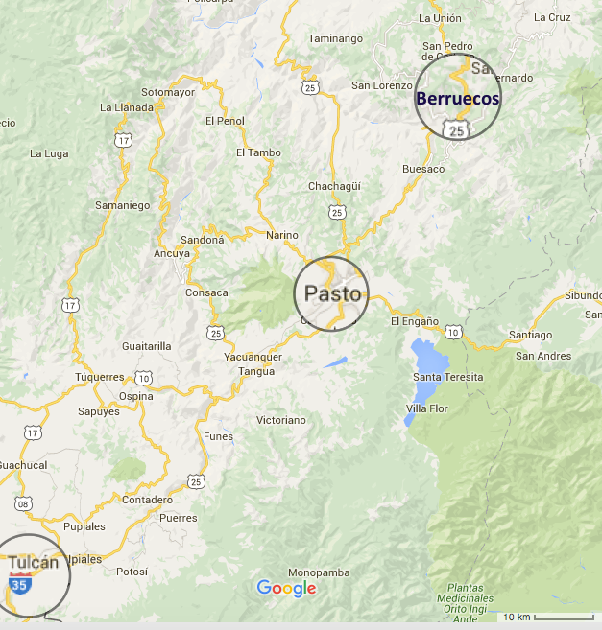
ÚLTIMOS DÍAS DE SUCRE
La muerte dada alevosamente al Mariscal Antonio José de Sucre en la montaña de Berruecos en Nariño, fue un crimen execrable, el 4 de junio de 1830

Slide 20
ÚLTIMOS DÍAS DE SUCRE
Fue un crimen execrable, en que participaron diversas jerarquías de la sociedad.
coincidió con la aparición y formación de los partidos políticos (República de Colombia), la lucha del poder entre los partidos
El asesinato, fue el resultado de cálculos políticos.
Sucre era garantía para la conservación de la paz, el orden y la unidad de la Gran Colombia; la calumnia preparó el terreno para éste crimen.

Slide 21
ÚLTIMOS DÍAS DE SUCRE
Simón Bolívar, expresó en una carta: “...Yo pienso que la mira de este crimen ha sido privar a la patria de un sucesor mío...¡Santo Dios! ¡Se ha derramado la sangre de Abel!... La bala cruel que le hirió el corazón, mató a Colombia y me quitó la vida".
Acerca de los posibles asesinos existen varias versiones.

Slide 22
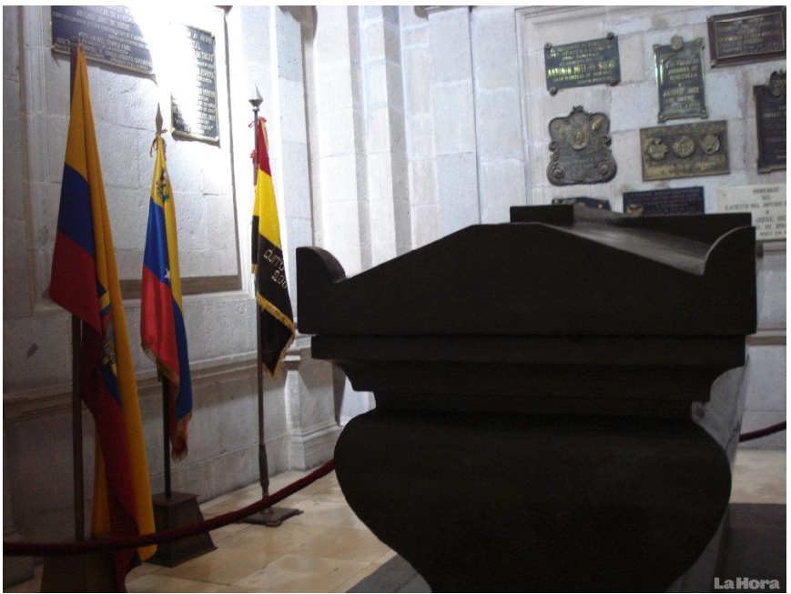
ÚLTIMOS DÍAS DE SUCRE
Los restos fueron llevados a Quito por su esposa y mantenidos en secreto en el Palacio de El Deán, propiedad familiar ubicada en el Valle de los Chillos. En 1832 y cumpliendo la voluntad de Sucre, sus restos, son depositados en secreto en el Convento del Carmen Bajo.
En 1900, (Presidencia… Gral. Eloy Alfaro), fueron llevados a la Catedral Metropolitana de Quito. El catafalco que contiene los restos de Sucre está hecho de andesita del volcán Pichincha, y el mausoleo está decorado con alegorías de la Independencia, La Libertad y la Victoria.

Slide 23
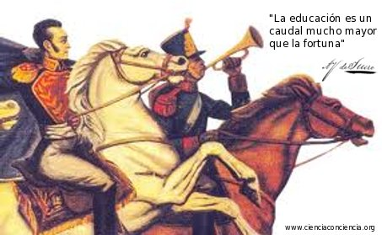
SUCRE Y LA EDUCACIÓN

Slide 24
Sucre y la educación
Fomentó educación pública, y presenta estrategia económica para resolver la falta de fondos.
crea junta destinada al desarrollo de la instrucción pública (Quito), dispone organizar un nuevo plan de estudios, recursos para Universidad, colegios y establecimientos literarios; buscando orden y prosperidad que florezcan las artes y las ciencias.

Slide 25
Sucre y la educación
En 1822, crea la primera estructura legal que se convertiría, en el actual Ministerio de Educación y Cultura (Ecuador).
El decreto establece: Planes de estudios, métodos, estructura física, financiamiento.

Slide 26
Sucre y la educación
Uno de los últimos decretos de Sucre como intendente del Departamento de Quito, demuestra el interés del militar profesional por la labor docente y la posibilidad de combinar la mente militar y la mente educadora con fines benéficos.
Sucre se preocupó por la educación, faceta aún desconocida por muchos latinoamericanos.

Slide 27
Resumen de Logros y obras destacadas
Principales batallas ganadas:
Pichincha, Junín, Ayacucho y Tarqui
Redactó el tratado de armisticio y regularización de la guerra
Se ganó la confianza de los patriotas de Ecuador y concretó anexión a la Gran Colombia.
Venció en la batalla de Ayacucho al último ejército español en América.

Slide 28
Resumen de Logros y obras destacadas
Como diplomático y estadista
impulsó el respeto de los no combatientes, canje de prisioneros y la terminación de la práctica de la llamada guerra a muerte.
Firmó el tratado de Piura.
Trató con clemencia a sus vencidos.
Tuvo gestos de reivindicación a las mujeres.
Organización de la Hacienda Pública.
Promovió la libertad de los esclavos
Distribuyó tierras entre los indios

